Slide 8
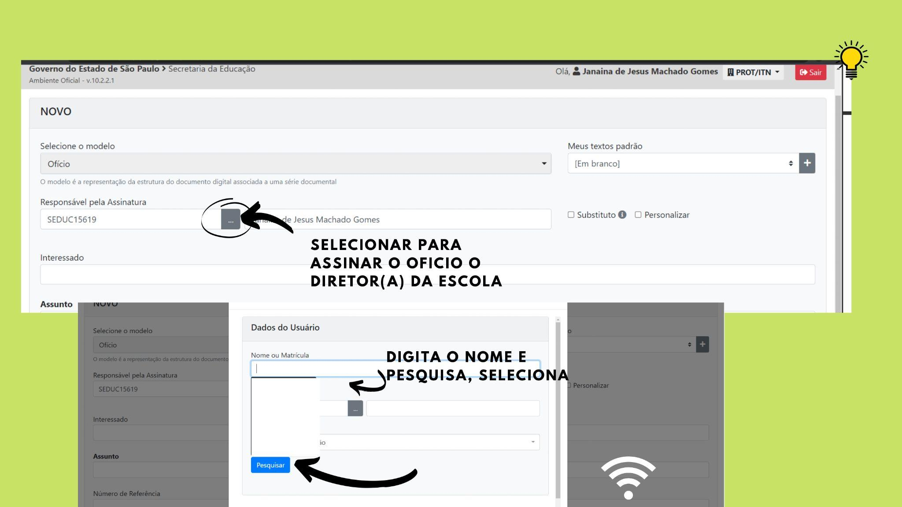

Slide 11
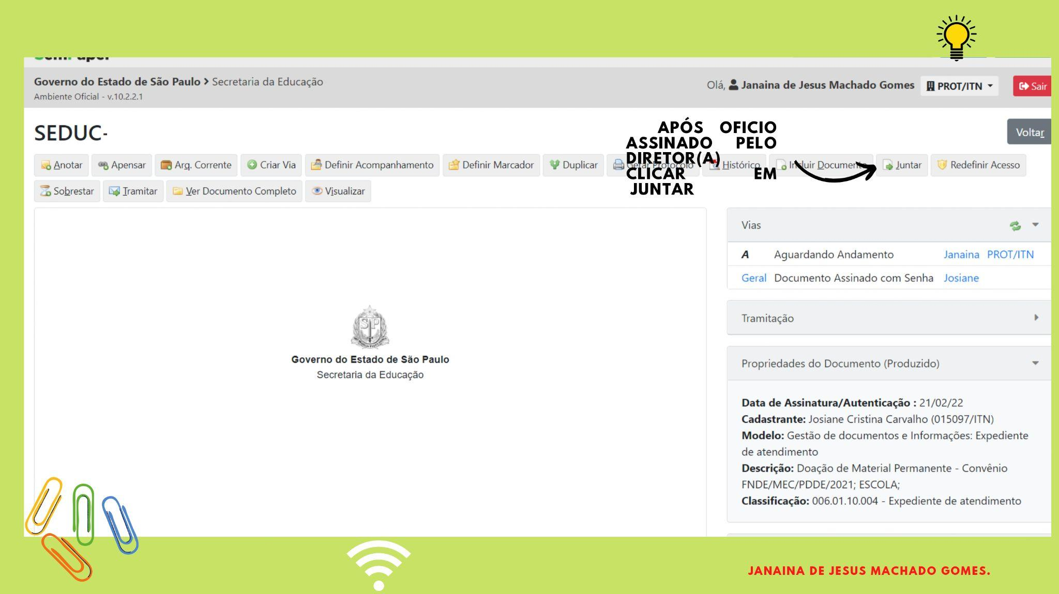

Slide 13
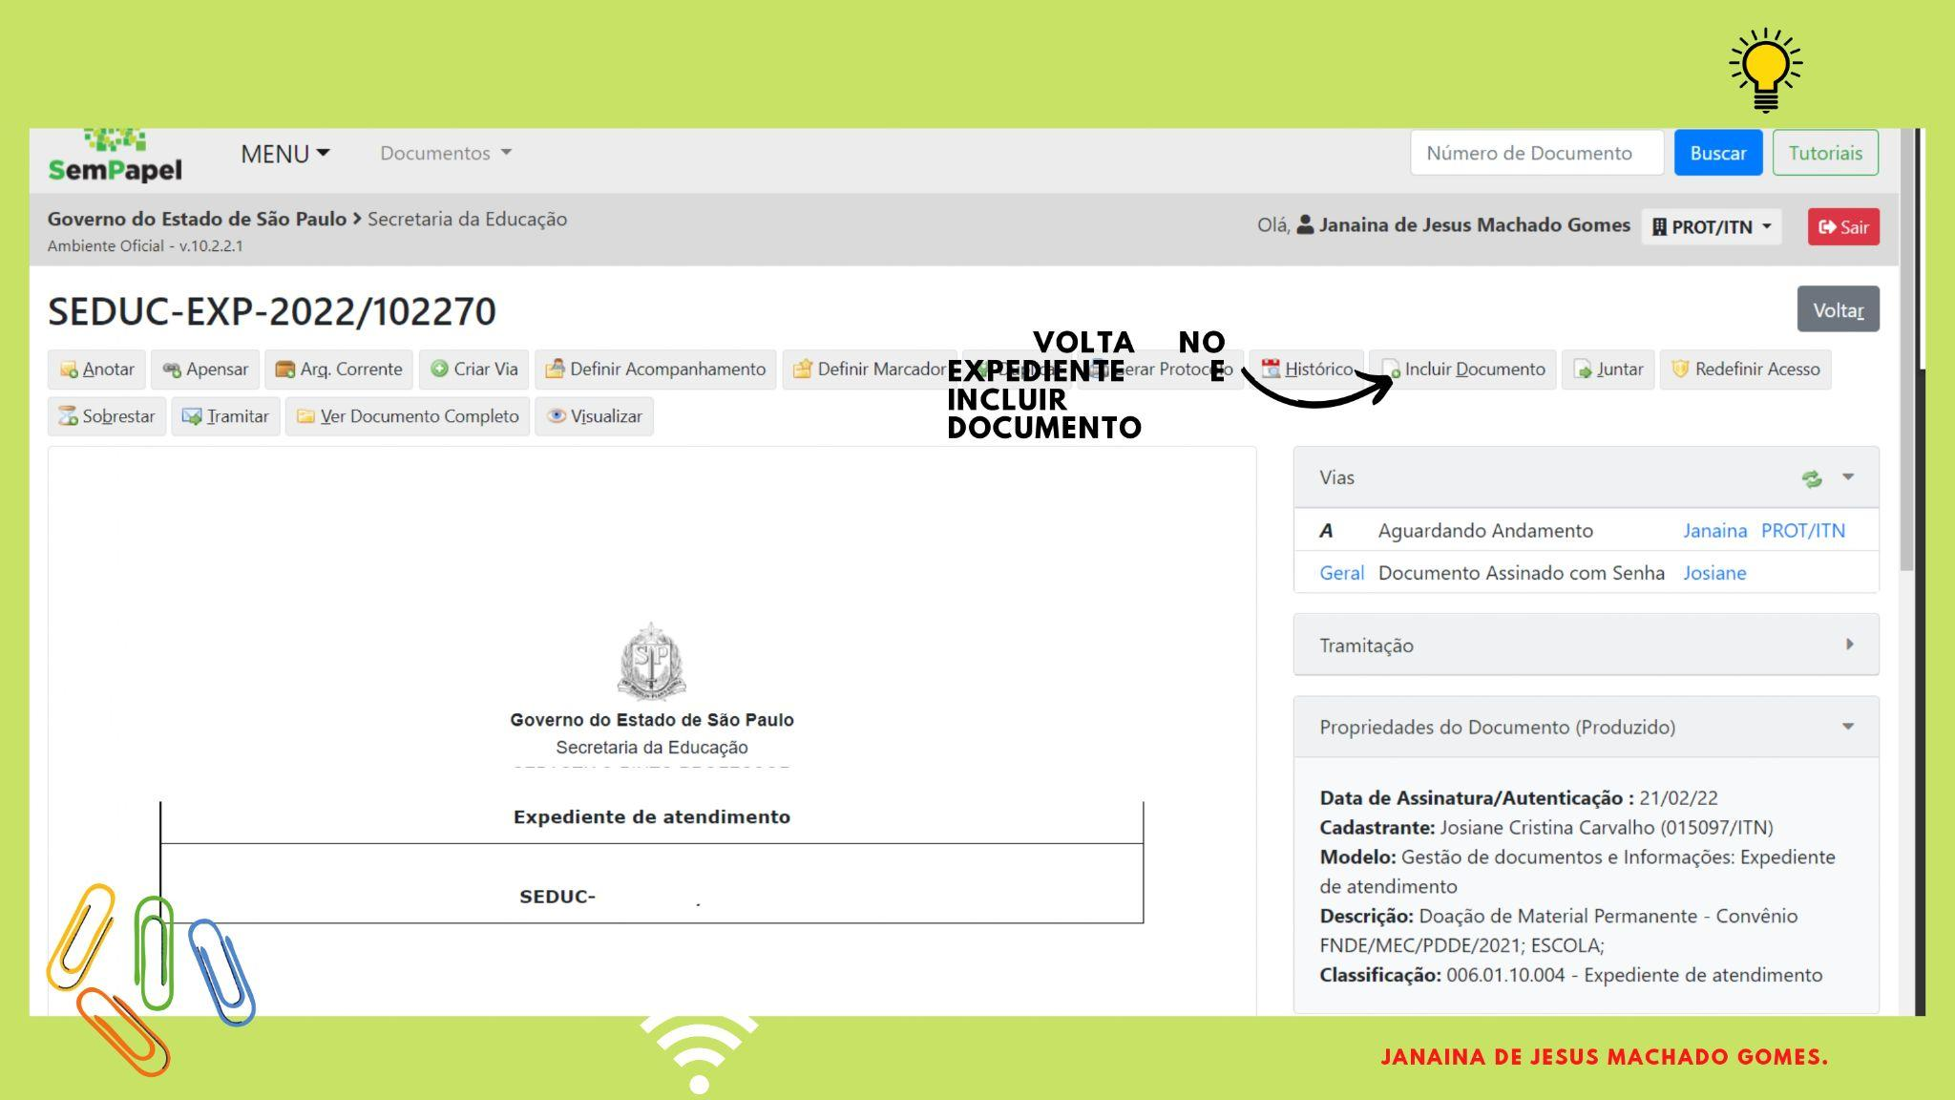

Slide 14
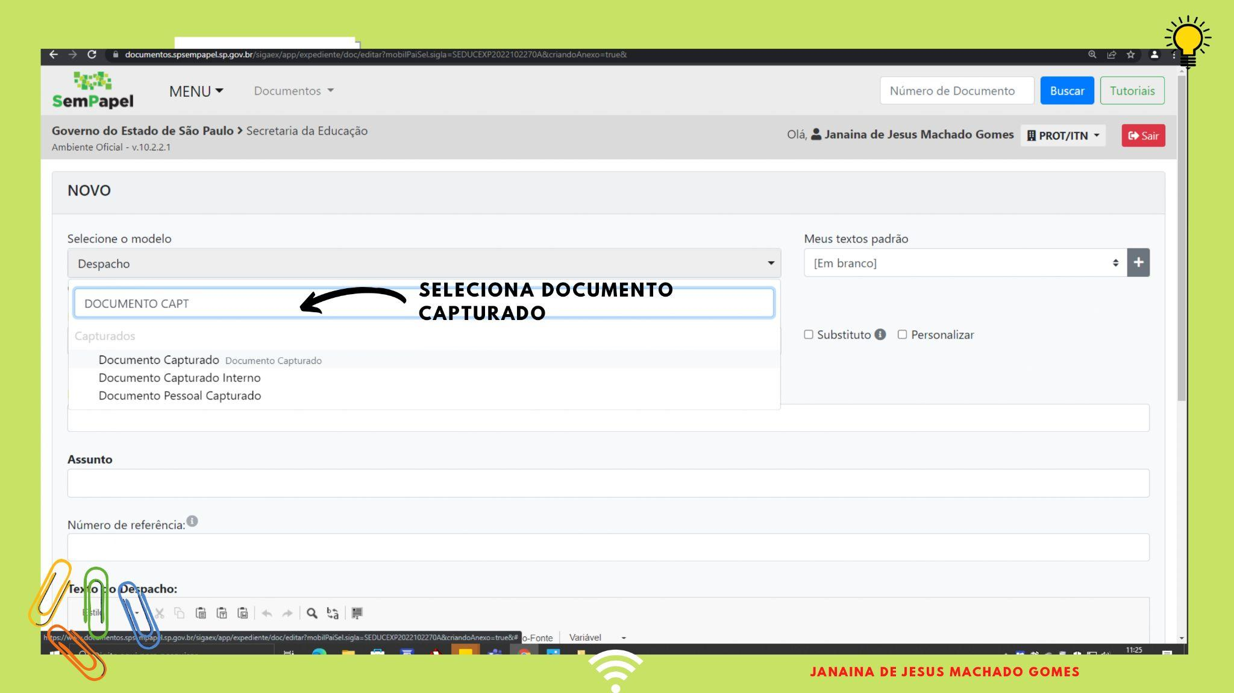

Slide 15
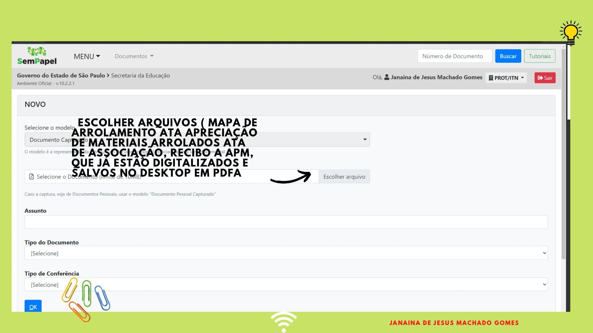

Slide 20
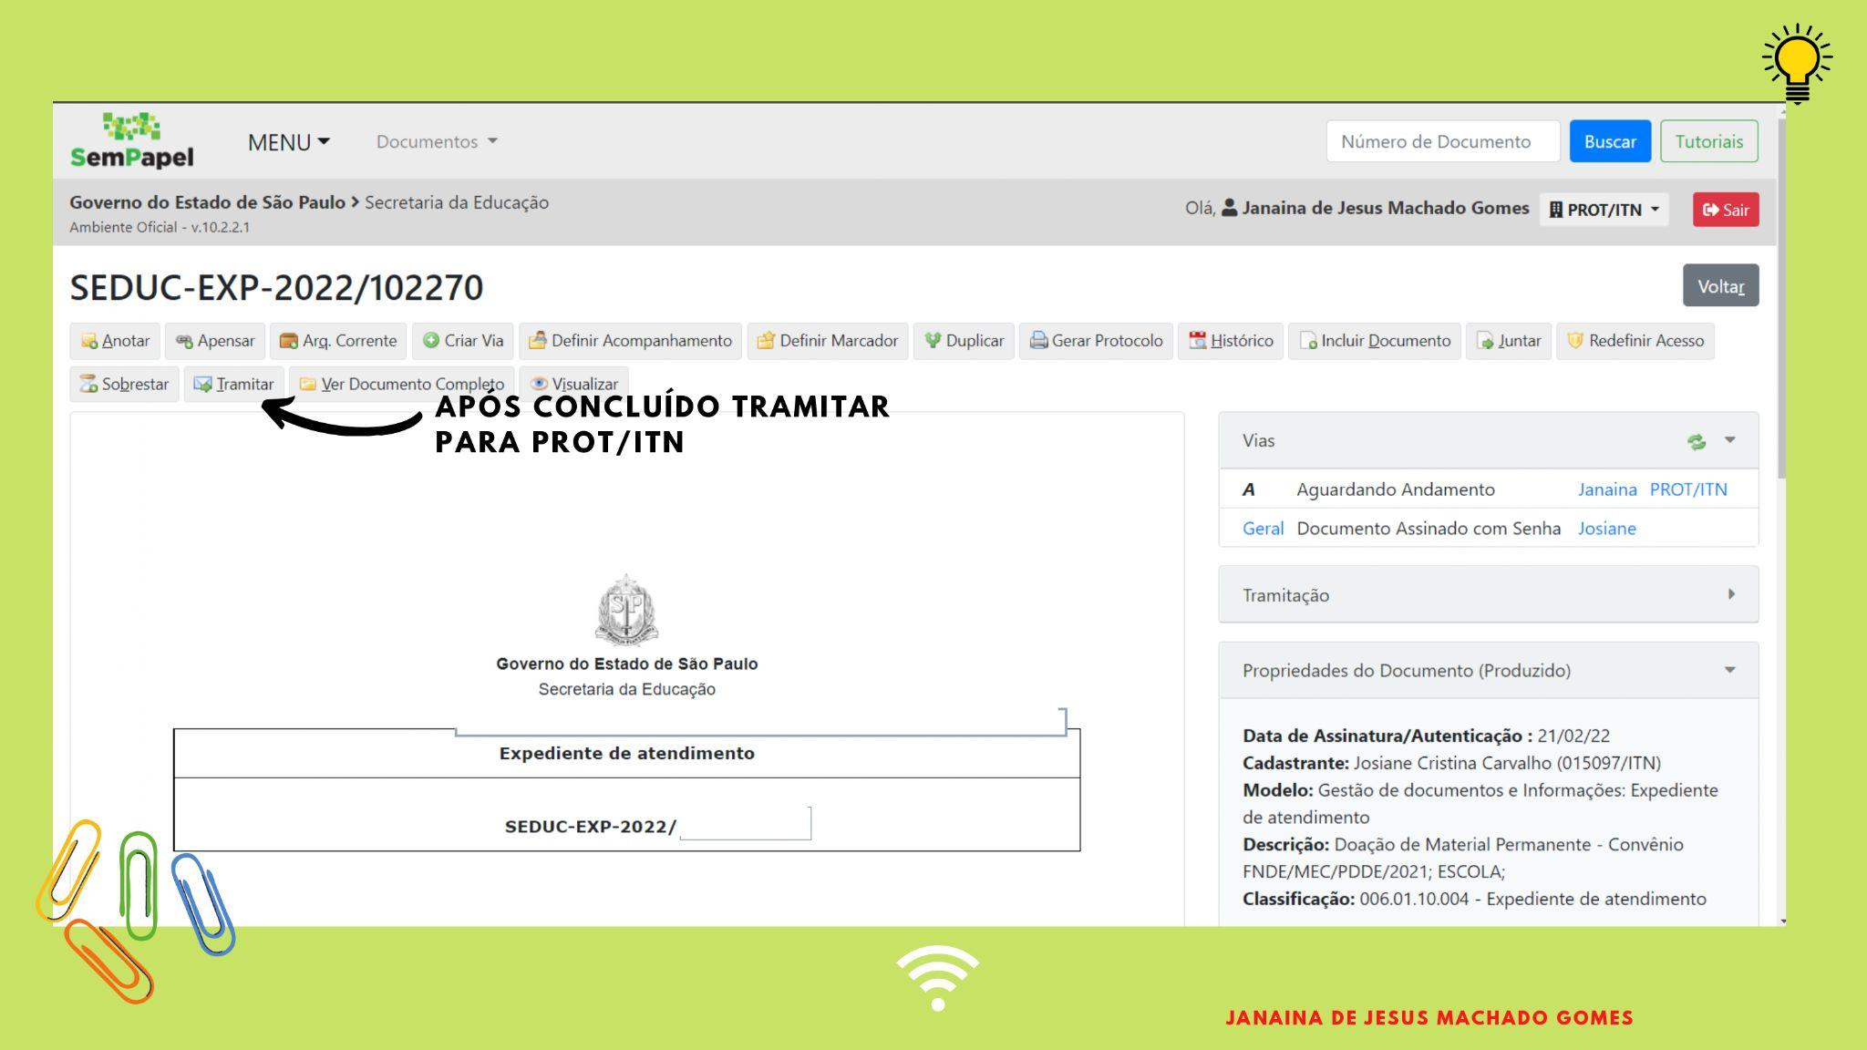

Slide 21
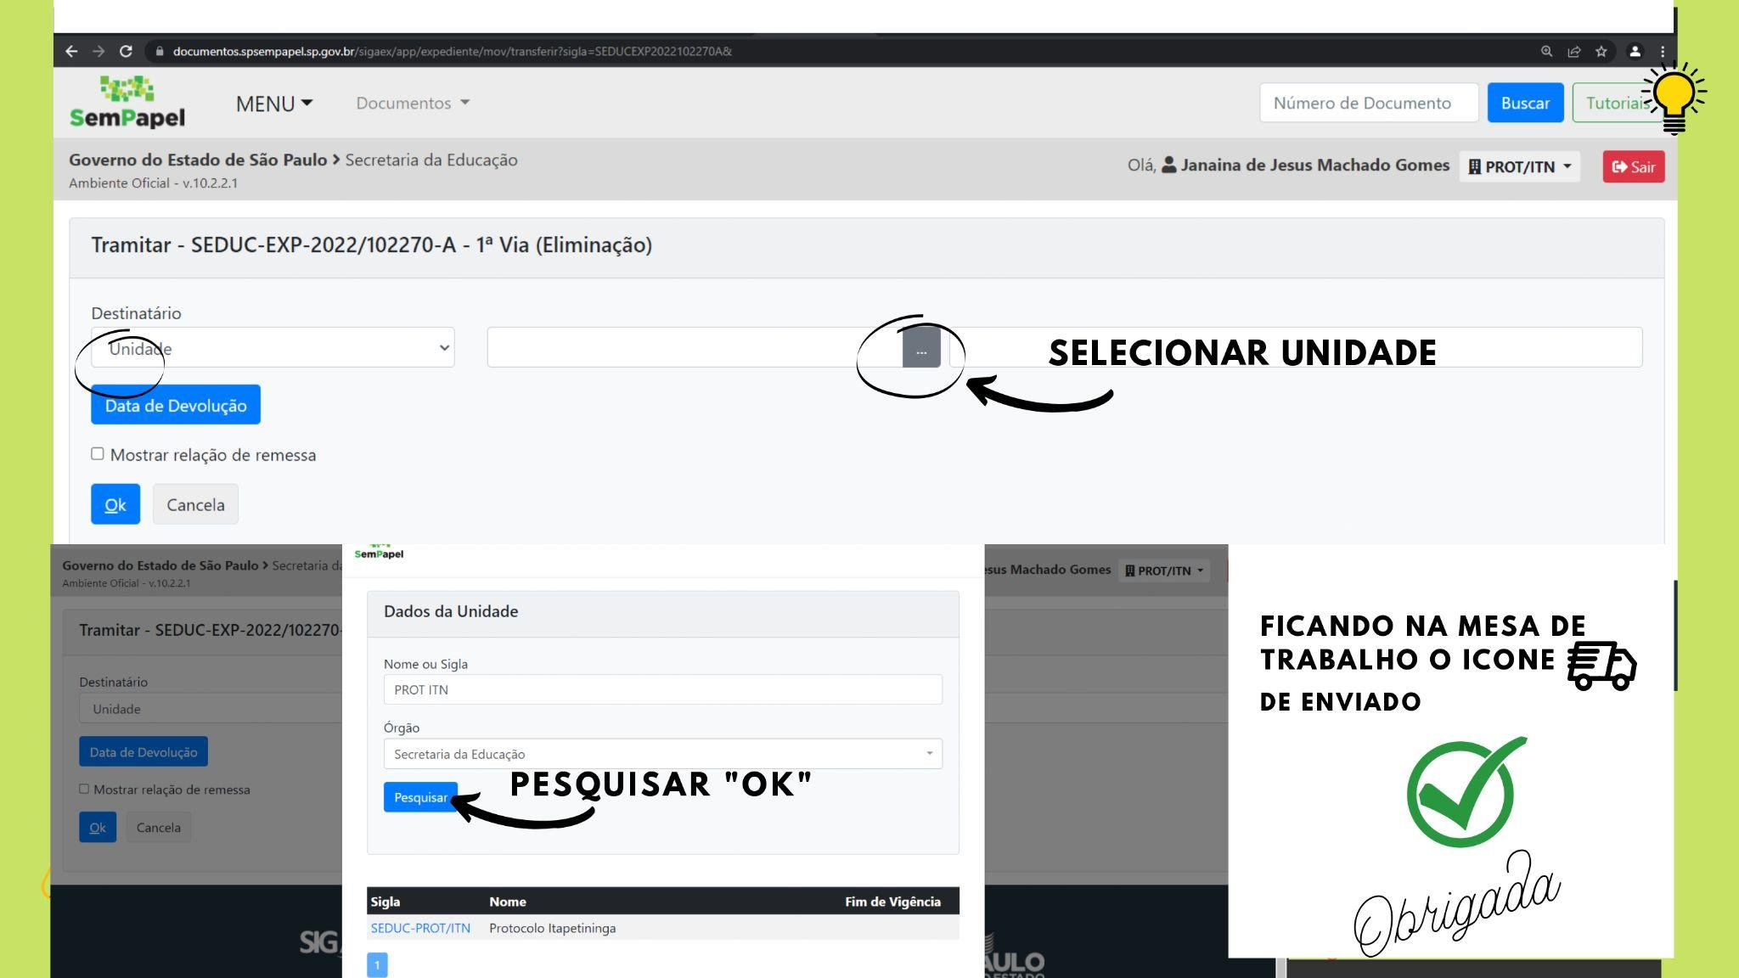

Slide 22
MATERIAL EXCEDENTE E/OU INSERVÍVEL
Considera-se material excedente, aquele que não tenha utilidade na Unidade Administrativa ou de Despesa que o detém, conforme disposto no Artigo 2º do Decreto nº 50.179/68, de 07 de agosto de 1968. O material excedente que não tiver aproveitamento na unidade poderá ser remanejado para outras unidades, observando a legislação (interna). Bem como divulgação no SIAFEM/COMUNICA para eventual transferência para outras Secretarias do Estado de São Paulo (ver Decreto nº 64.187/2019, artigo 82, inciso 6º).
CLASSIFICAÇÃO DO MATERIAL EXCEDENTE Para o arrolamento do material excedente, será observada a classificação prevista no Decreto nº 50.179/68, em especial o disposto em seu Artigo 5º, ou seja, em bom, regular, mau ou sucata.
verificar Manual no menu Dúvidas donwload (sistema Gemat) MANUAL PARA ARROLAR MATERIAL EXCEDENTE E/OU INSERVÍVEL 2021

